Slide 1
Universidad Autónoma Agraria Antonio Narro
Departamento de Botánica
División de agronomía
Prácticas profesionales Realizadas en CIIDIR IPN Oaxaca
Nombre del proyecto: Fabricación y Calibración de Cajas de Toma de Resistividad en Laboratorio
Director del proyecto: M en C. María de los Ángeles Ladrón de Guevara Torres
M.C. Sofía Comparán Sánchez, Asesor Interno UAAAN
Presenta: Lenin Mendoza García

Slide 2
ANTECEDENTES
El método de Resistividad de Corriente Directa hermanos Schlumberger en Francia (Schlumberger, 1922; Wenner, 1912).
Caracteriza la conducción de corriente eléctrica a través de un material, o su recíproco, la resistividad.
La resistividad específica de un material corresponde a la resistencia al paso de una corriente continua entre las caras paralelas opuestas de una porción de material de longitud y sección unitaria uniforme.
La resistividad de los suelos o rocas puede medirse directamente por diversos métodos.

Slide 3
II.- OBJETIVOS
Objetivo general
Fabricación y calibración de cajas para toma de resistividad en laboratorio
Objetivo específicos
Fabricación de cajas para toma de resistividad.
Calibración de cajas para toma de resistividad del suelo.

Slide 4
MATERIALES Y MÉTODOS
Fabricación de cajas para tomar la resistividad
Los electrodos A y B que se ocupan para medir la diferencia de potencial en los arreglos establecidos, se ubican a distancias de tal forma que el potencial a medir no se anule.

Slide 5
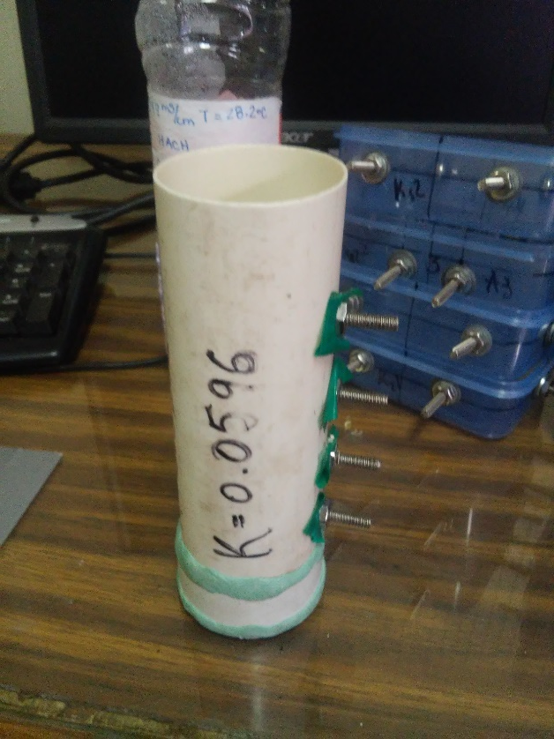
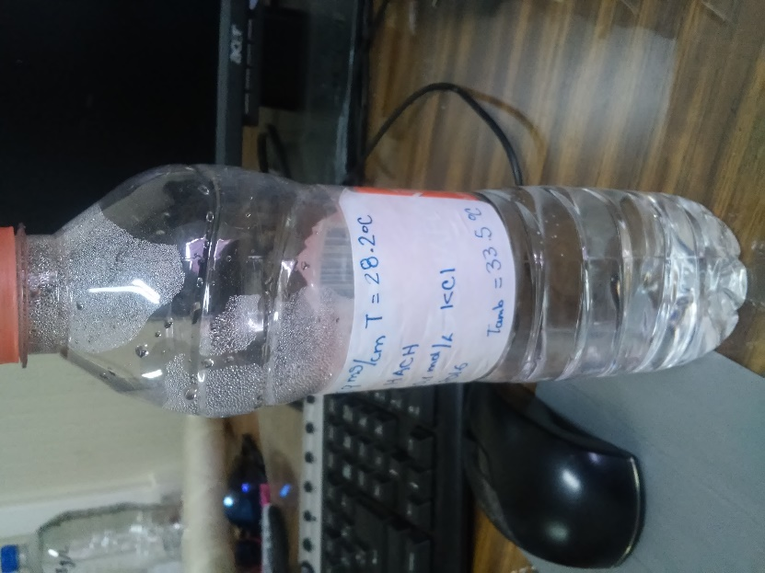
Cilindro con el factor geométrico conocido
solución KCl calibrada 0.1 mol/L

Slide 6
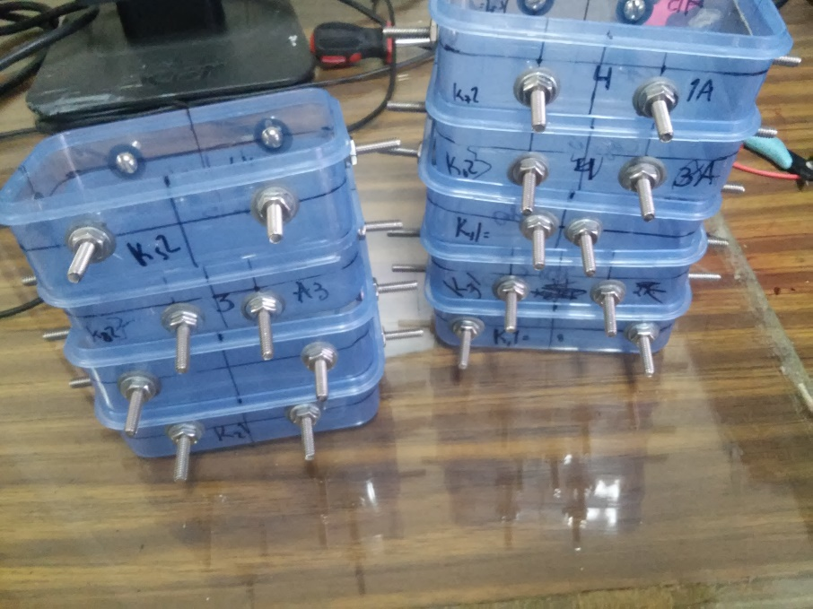
Cajas con separaciones distintas entre electrodos

Slide 7
Toma de datos Syscal
Para la toma de datos se manejó un equipo Syscal R1 Plus, se usó el arreglo Wenner, se conocía el factor geométrico de un cilindro y una solución de cloruro de potasio (KCl) calibrada. Se conectaron los electrodos de potencial y corriente al equipo Syscal y se tomaron las mediciones se hicieron 4 repeticiones para la cara A y B de todas las cajas y al final el equipo promedio las repeticiones.
La resistividad del suelo es determinada también por su cantidad de electrolitos; esto es, por la minerales y sales disueltas. Como ejemplo, para valores de 1% (por peso) de sal (NaCl) o mayores, la resistividad es prácticamente la misma, pero, para valores menores de esa cantidad, la resistividad es muy alta.

Slide 8
Resultados
La magnitud del factor geométrico (k) se determina por la distancia entre los electrodos del dispositivo y se le da el nombre de factor geométrico. En el caso del Dipolo-Dipolo y el Wenner-Schlumberger cuentan con dos parámetros, el dipolo de longitud “a” y el dipolo de separación “n”
Se despejo la fórmula de la resistividad aparente, por ser un medio homogéneo la resistividad aparente es igual a la resistividad real.

Slide 9
 | El-array |  | Spa.1 | Spa.2 | Spa.3 | Spa.4 | Rho | Dev. | M | Sp | Vp | In | K
Cilindro | Wenner | VES | -0.3 | 0.3 | -0.1 | 0.1 | -1377.22 | 10.13 | 0 | 74.5 | -43,405 | 0.04 | 0.79323811
CajaA1(8) | Wenner | VES | -0.3 | 0.3 | -0.1 | 0.1 | -2083.24 | 4.4 | 0 | -38 | -180,413 | 0.109 | 0.10593634
CajabB1(8) | Wenner | VES | -0.3 | 0.3 | -0.1 | 0.1 | -2197.29 | 3.85 | 0 | -72 | -187,568 | 0.107 | 0.10948254
CajaA2(5) | Wenner | VES | -0.3 | 0.3 | -0.1 | 0.1 | 1466.74 | 6.33 | 0 | 61.8 | 120,506 | 0.103 | 0.11817
CajaB2(5) | Wenner | VES | -0.3 | 0.3 | -0.1 | 0.1 | 1409.54 | 5.02 | 0 | -8.9 | 118,698 | 0.106 | 0.1120284
CajaA3(2) | Wenner | VES | -0.3 | 0.3 | -0.1 | 0.1 | 1183.53 | 3.39 | 0 | 5.2 | 186,397 | 0.198 | 0.03206824
CajaB3(2) | Wenner | VES | -0.3 | 0.3 | -0.1 | 0.1 | 1155.67 | 4.25 | 0 | -15.9 | 174,709 | 0.19 | 0.03481488
CajaA4(3) | Wenner | VES | -0.3 | 0.3 | -0.1 | 0.1 | 523.28 | 6.17 | 0 | 120.2 | 47,151 | 0.113 | 0.09821205
CajaB4(3) | Wenner | VES | -0.3 | 0.3 | -0.1 | 0.1 | 579.81 | 8.63 | 0 | 99 | 51,500 | 0.112 | 0.10052184
CajaA5(6) | Wenner | VES | -0.3 | 0.3 | -0.1 | 0.1 | 1665.45 | 6.37 | 0 | 84.3 | 143,412 | 0.108 | 0.10752819
CajaB5(6) | Wenner | VES | -0.3 | 0.3 | -0.1 | 0.1 | 1658.6 | 4.78 | 0 | -48 | 144,685 | 0.11 | 0.10421386
CajaA6(4) | Wenner | VES | -0.3 | 0.3 | -0.1 | 0.1 | 1098.54 | 3.03 | 0 | 50.3 | 176,633 | 0.202 | 0.03078879
CajaB6(4) | Wenner | VES | -0.3 | 0.3 | -0.1 | 0.1 | 1098.93 | 4.24 | 0 | 58.8 | 187,408 | 0.214 | 0.02740111
CajaA7(4) | Wenner | VES | -0.3 | 0.3 | -0.1 | 0.1 | 1093.36 | 3.34 | 0 | -24.4 | 194,571 | 0.224 | 0.02508633
CajaB7(4) | Wenner | VES | -0.3 | 0.3 | -0.1 | 0.1 | 1098.9 | 1.62 | 0 | 16.3 | 203,987 | 0.233 | 0.02312064
CajaA8(3) | Wenner | VES | -0.3 | 0.3 | -0.1 | 0.1 | 833.3 | 1.63 | 0 | -77.8 | 154,652 | 0.233 | 0.02312544
CajaB8(3) | Wenner | VES | -0.3 | 0.3 | -0.1 | 0.1 | 793.41 | 2.56 | 0 | -7.6 | 154,580 | 0.245 | 0.02094972

Slide 10
Conclusiones
El agua pura es muy poco conductora a causa de su muy reducida disociación. La resistividad del agua destilada es de unos 105 Ωm por lo que puede considerarse como aislante. Las aguas que se encuentran en la naturaleza presentan, sin embargo, conductividad apreciable, pues siempre tienen disuelta alguna sal, generalmente NaCl. Así las aguas de lagos y arroyos de alta montaña varían entre 103 Ωm y 3´103 Ωm, las aguas subterráneas tienen resistividades de 1 a 20 Ωm, y las aguas marinas tienen una resistividad de unos 0,2 Ωm.
El agua por presencia de sales disueltas, actúa como un conductor. Si un terreno tiene humedad la resistividad del mismo disminuye, por lo que la resistividad se vincula con la presencia de agua en las rocas. Por otra parte no es posible clasificar los terrenos por la resistividad, ya que esta característica eléctrica está ligada a la porosidad, contenido de agua, permeabilidad, temperatura y humedad.

Slide 11
Bibliográfica
1. Abdelhady E., Essam A., Morsy & Sherif M. ( 2004). Geoelectric Resistivity Sounding for Groundwater Evaluation: Two Field Examples. Geophysics Dept., Faculty of Science, Cairo University. Egyptian Geophysical Society Journal, vol. 2, No. 1, 61-68.
2. Alepuz S. (2004). Aportación al Control del Convertidor CC/CA de Tres Niveles. Tesis doctoral. Universidad Politécnica de Cataluña, Barcelona. Pp. 1-10.
3. Álvarez A. (2003). Geofísica aplicada en los proyectos básicos de ingeniería Civil. Publicación Técnica No. 229. Sanfandila, Querétaro.SECRETARIA DE COMUNICACIONES Y TRANSPORTES. INSTITUTO MEXICANO DEL TRANSPORTE.
4. Angulo F. (2004). Análisis de la Dinámica de Convertidores Electrónicos de Potencia Usando PWM Basado en Promediado Cero de la Dinámica del Error (zad). Tesis doctoral. Universidad Politécnica de Cataluña, Barcelona. pp. 1-11.
5. Arteaga M. (2006). Control No Lineal de Convertidores Conmutados CC/CC: Análisis de Prestaciones y Verificación Experimental. Tesis doctoral. Universidad Politécnica de Cataluña, Barcelona. Pp 10-20.

